Slide 1
Mineração de Dados
Banco de Dados III
Lucas Asquidamini

Slide 2

Base de Dados Utilizada
Base de Dados: Recorrência de Câncer
Atributo Alvo: Recorrência (no-recurrence-events, recurrence-events)

Slide 3
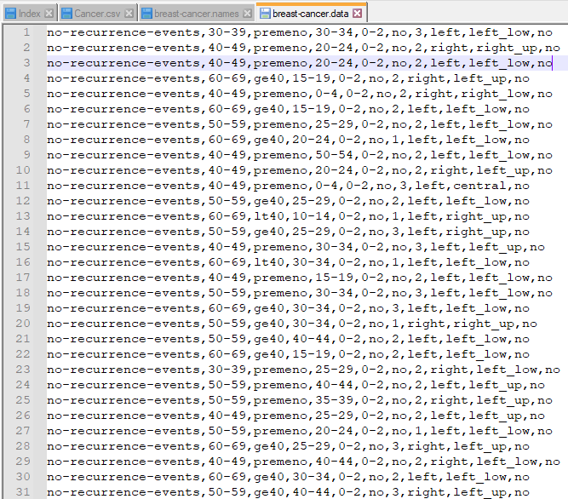
Dados da Base

Slide 4
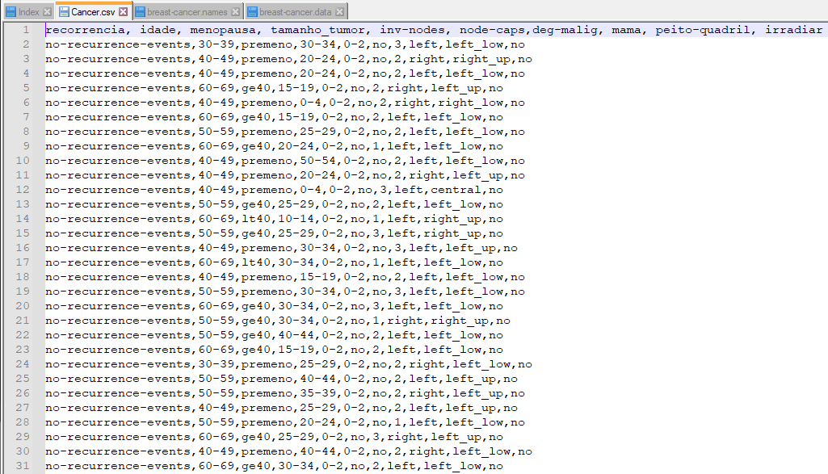
Dados Filtrados e Formatados (CSV)

Slide 5
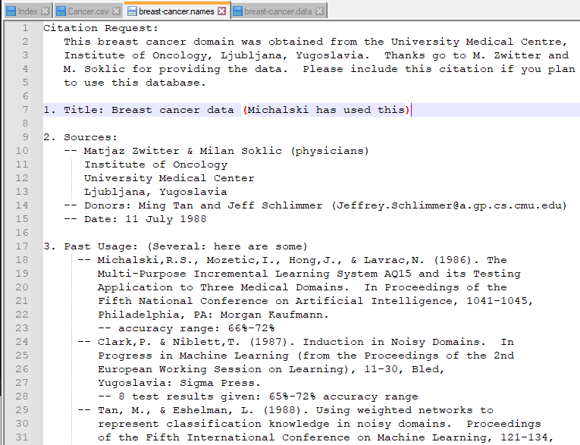
Nomes dos atributos da Base

Slide 6
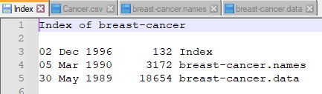
Arquivo Index

Slide 7
Atributos Utilizados

Slide 8

Atributo Alvo

Slide 9

Relações da Base

Slide 10
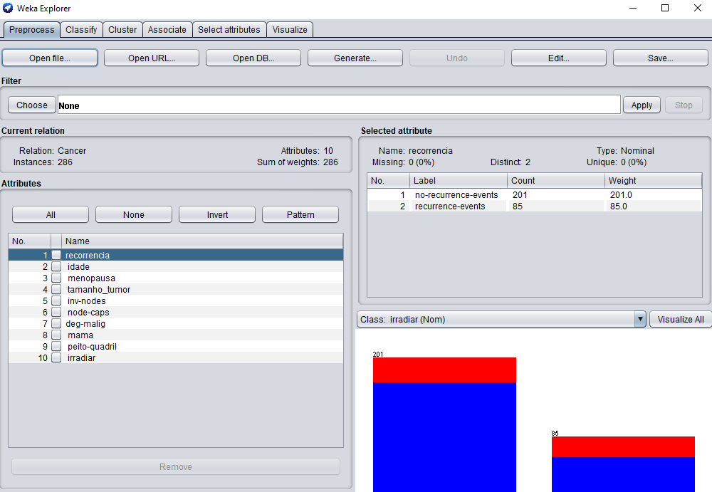
Ambiente dos preprocess

Slide 11
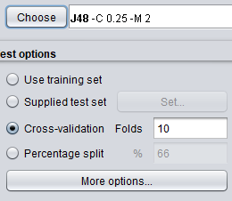
Métodos J48 Arvore de decisões e Cross-Validation

Slide 12
Filtragem de INSTÂNCIAS

Slide 13
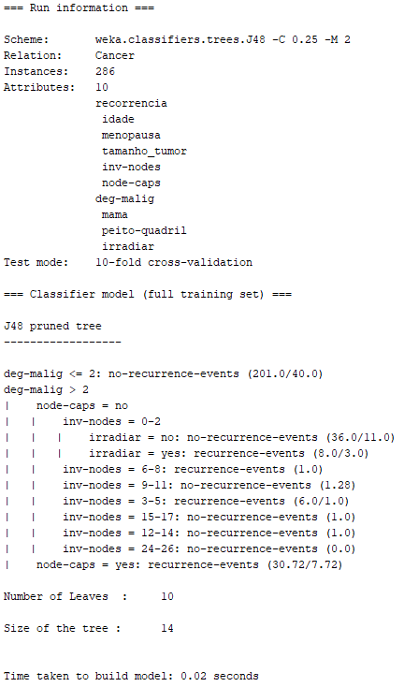
CORPO DOS RESULTADOS

Slide 14
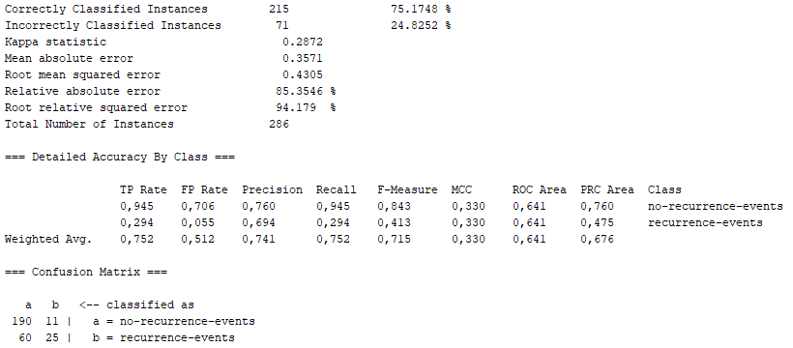
CORPO DOS RESULTADOS
Taxa de Acertos em 75%

Slide 15

CLASSIFICADORES

Slide 16
RESULTADOS obtidos
A base de dados sobre a recorrência de câncer obteve um resultado satisfatório na mineração dos dados, atingindo a taxa de acerto de 75%;
As ocorrências são maiores quando temos mais atributos referenciando;
Menos atributos = Menos precisão e acerto;

